Slide 1
基于Flask的web项目开发实验一
王丽婷
heysearra@163.com

Slide 2
目录
实验课程安排
Flask介绍
利用PyCharm创建Flask项目
基于Flask框架的小型博客系统

Slide 3
实验课程安排
时间：
周三19:00-20:35
第 6、8、10、12 周
共四次实验
分数构成（20）
签到（1*4次）
可提前请假，课程结束后未签到且未请假视为旷课
练习（4*4次）

Slide 4
Flask
django
pip install flask
微型Python框架
使用 Python 编写的轻量级 Web 应用程序框架
一个库和模块的集合，使Web应用程序开发人员能够编写应用程序，而不必担心协议，线程管理等低级细节
旨在保持应用程序的核心简单且可扩展
使用简单的核心，用extension增加其他功能
没有默认使用的数据库、窗体验证工具
保留了扩增的弹性，可以用Flask-extension加入功能
例如ORM、窗体验证工具、文件上传、各种开放式身份验证技术
Flask中文文档：https://dormousehole.readthedocs.io/en/latest/

Slide 5
Flask
基于Werkzeug WSGI工具包和Jinja2模板引擎
WSGI
Web Server Gateway Interface（Web服务器网关接口，WSGI）
被用作Python Web应用程序开发的标准
Web服务器和Web应用程序之间通用接口的规范
Werkzeug
WSGI工具包
实现了请求，响应对象和实用函数
使得我们能够在其上构建web框架
Jinja2
Python的一个流行的模板引擎

Slide 6
Flask常用第三方拓展包
Flask-SQLalchemy：操作数据库ORM
Flask-script：终端脚本工具，脚手架
Flask-migrate：管理迁移数据库
Flask-Session：管理session
Flask-WTF：表单
Flask-Mail：邮件
Flask-Bable：提供国际化和本地化支持、翻译
Flask-Login：认证管理用户状态

Slide 7
利用PyCharm创建Flask项目
Python环境准备
Python的安装和配置
PyCharm的安装和激活（官网下载学生免费专业版）
创建Python项目
引入Flask环境
项目运行
课后练习

Slide 8
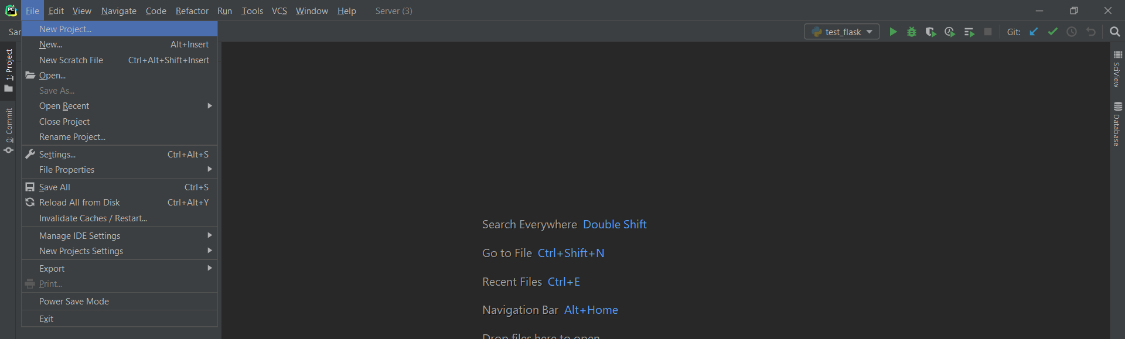
创建Python项目
新建一个Python项目

Slide 9
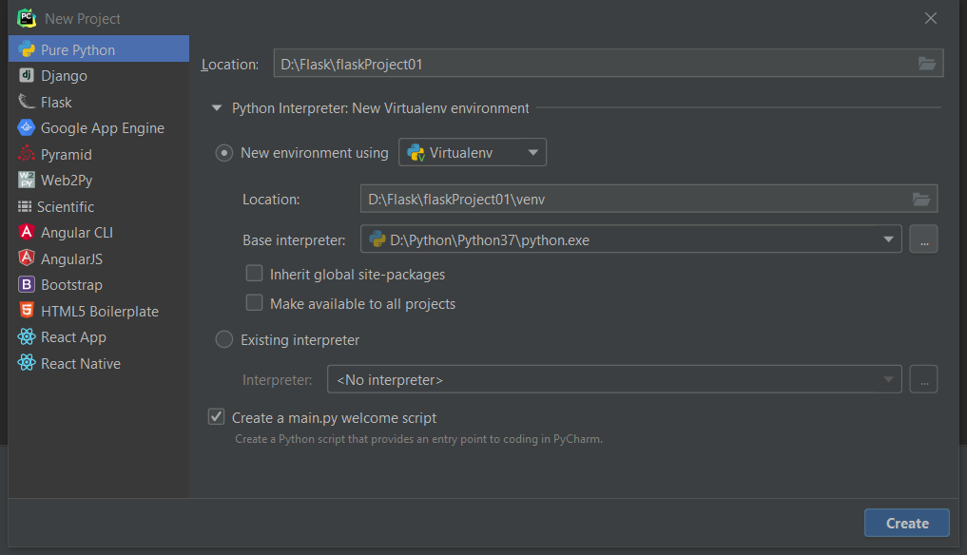
创建Python项目
选择项目位置和虚拟化环境

Slide 10
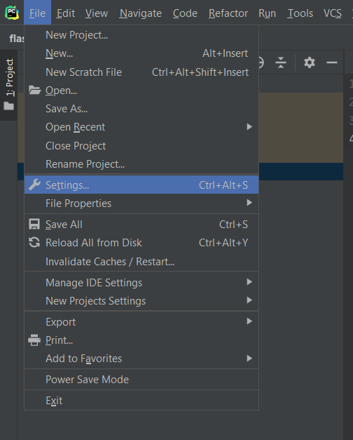
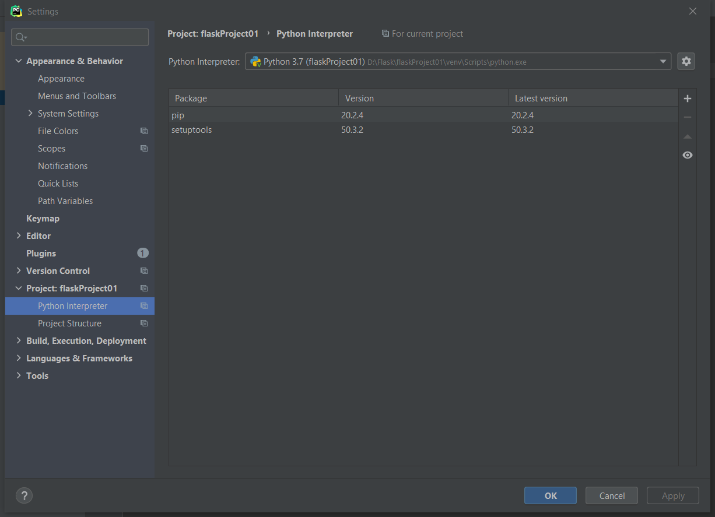
引入Flask环境
在python解释器中加入Flask

Slide 11
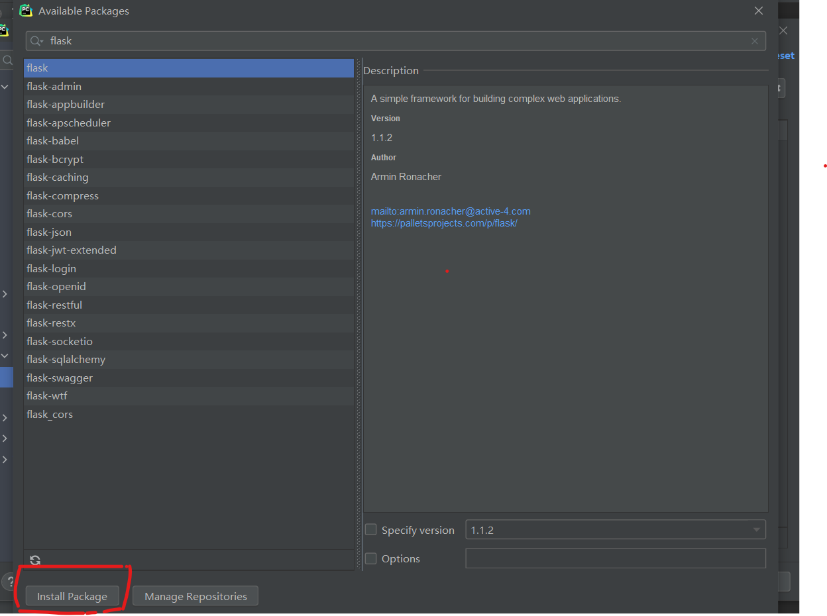
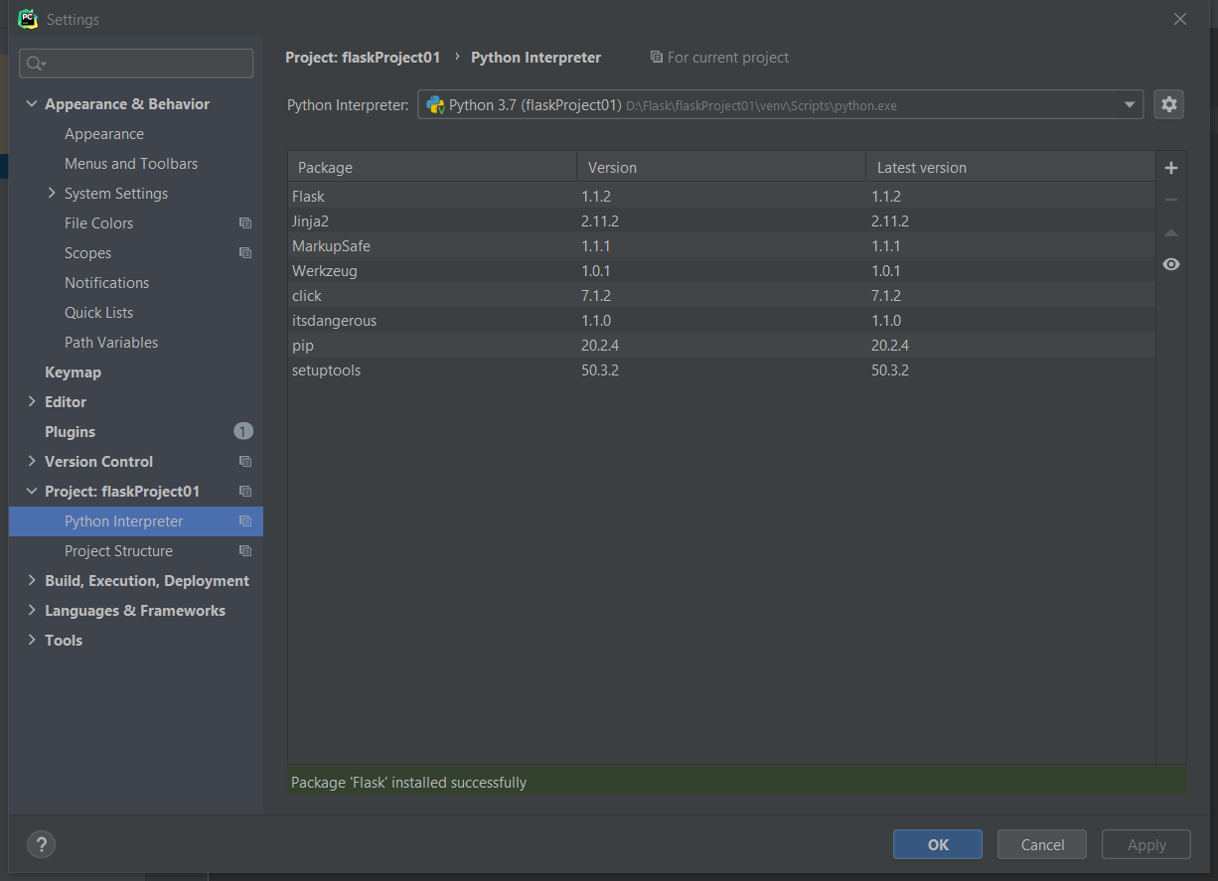
引入Flask环境
在python解释器中加入Flask

Slide 12
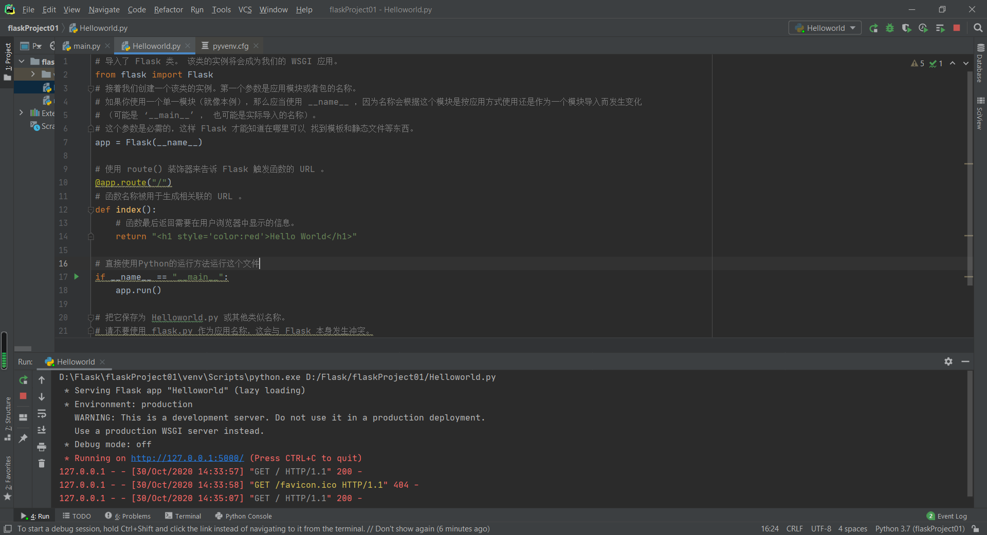
项目运行
用flask写一个HelloWorld

Slide 13
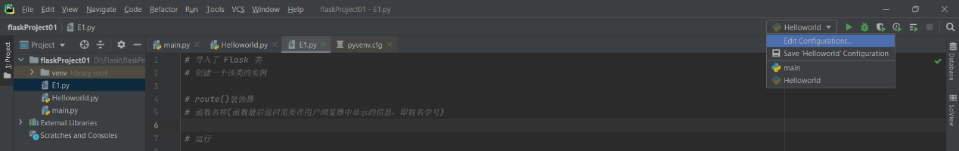
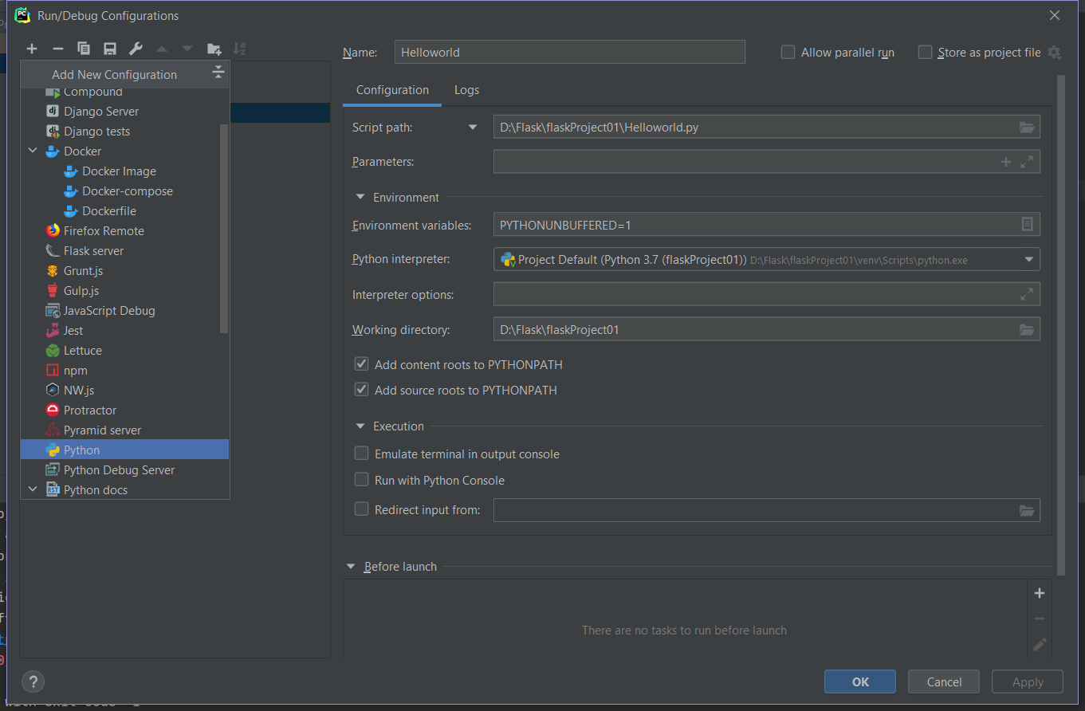
项目运行
用flask写一个HelloWorld

Slide 14
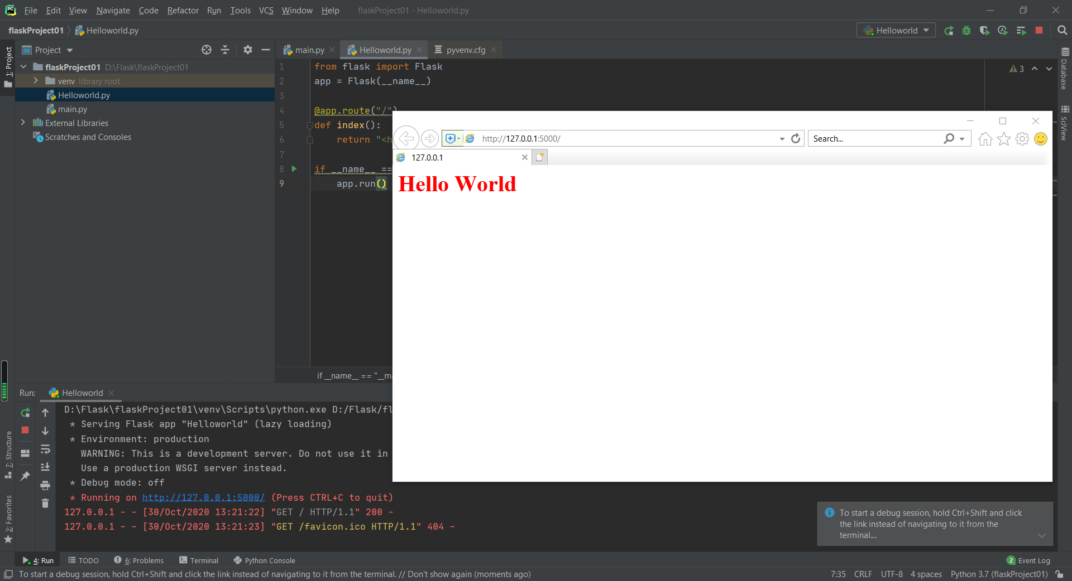
项目运行
用flask写一个HelloWorld

Slide 15
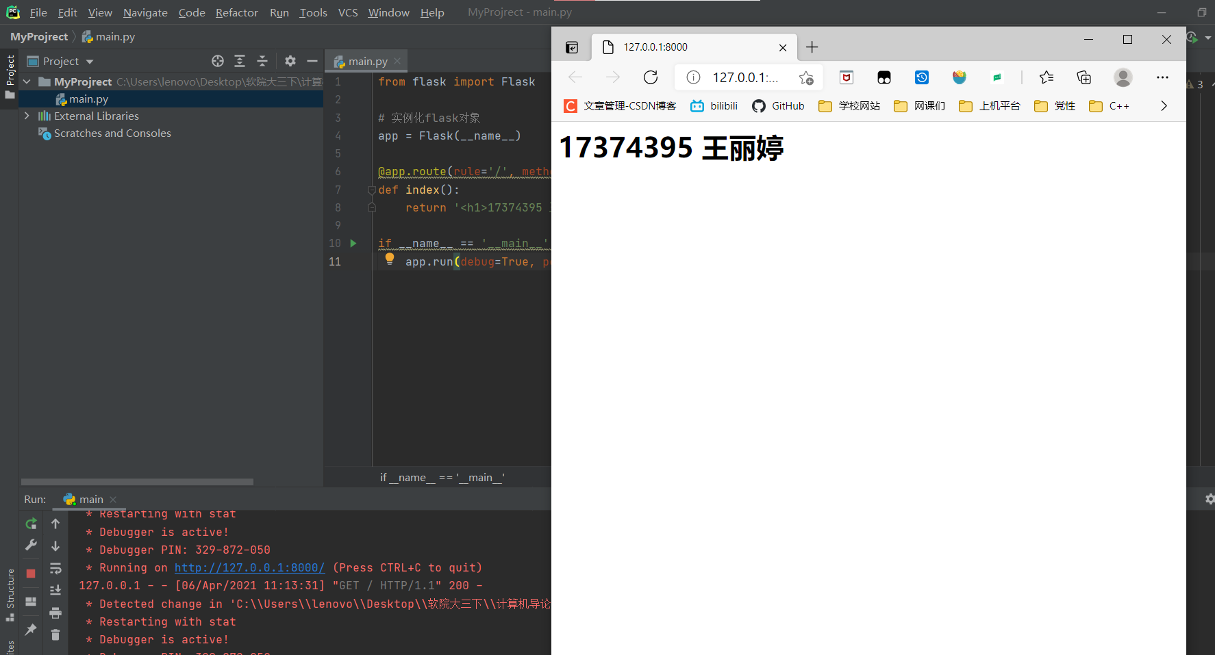
课后练习
使用flask在页面中显示姓名学号字段，请截图完整的网址和页面，示例如下：

Slide 16
基于flask框架的小型博客系统
项目需求
文件目录
定义和操作数据库
运行项目
蓝图编写
注册功能
登录功能
注销功能

Slide 17
项目需求
在接下来的四次实验中，我们将会创建并完善一个名为myBlog的具备基本功能的博客应用。
用户可以注册、登录和注销
用户可以发布、编辑和删除自己帖子
用户可以上传想要存储和分享的文件，也可以下载

Slide 18
文件目录
flaskProject01
| |--templates/
| | |--base.html
| | |--auth/
| | | |--login.html
| | | |--register.html
| |--static/
| |--style.css
|--tests/
|--venv/
flaskProject01
|--myBlog/
| |--main.py
| |--__init__.py
| |--db.py
| |--schema.sql
| |--auth.py
https://bhpan.buaa.edu.cn:443/link/768EE3D0CE34222FA31233EF3608AB0C 有效期限：2021-05-31 23:59

Slide 19
定义和操作数据库——SQLite数据库
Python内置了SQLite数据库支持，相应的模块为sqlite3
使用SQLite的便利性在于不需要单独配置一个数据库服务器，并且Python提供了内置支持
但是当并发请求同时要写入时，会比较慢一点，因为每个写操作是按顺序进行的

Slide 20
定义和操作数据库——连接数据库
当使用SQLite数据库时，第一件事就是创建一个数据库的连接
所有操作都要通过该连接来执行
创建和连接数据库的代码写在myBlog/db.py文件中

Slide 21
定义和操作数据库——创建表
建表代码在myBlog/schema.sql中
本次课只需要一个用户表，表中包含用户的id用于识别该用户，同时存储了用户名和密码
用户名是唯一的，并且用户名和密码都不能为空
CREATE TABLE user (
id INTEGER PRIMARY KEY AUTOINCREMENT,
username TEXT UNIQUE NOT NULL,
password TEXT NOT NULL
);

Slide 22
使用PyCharm运行项目
首先打开项目，代码地址
https://bhpan.buaa.edu.cn:443/link/768EE3D0CE34222FA31233EF3608AB0C 有效期限：2021-05-31 23:59
如前文所述配置flask虚拟环境
初始化数据库
在terminal中运行如下代码
set FLASK_APP=myBlog
set FLASK_ENV=development
flask init-db

Slide 23
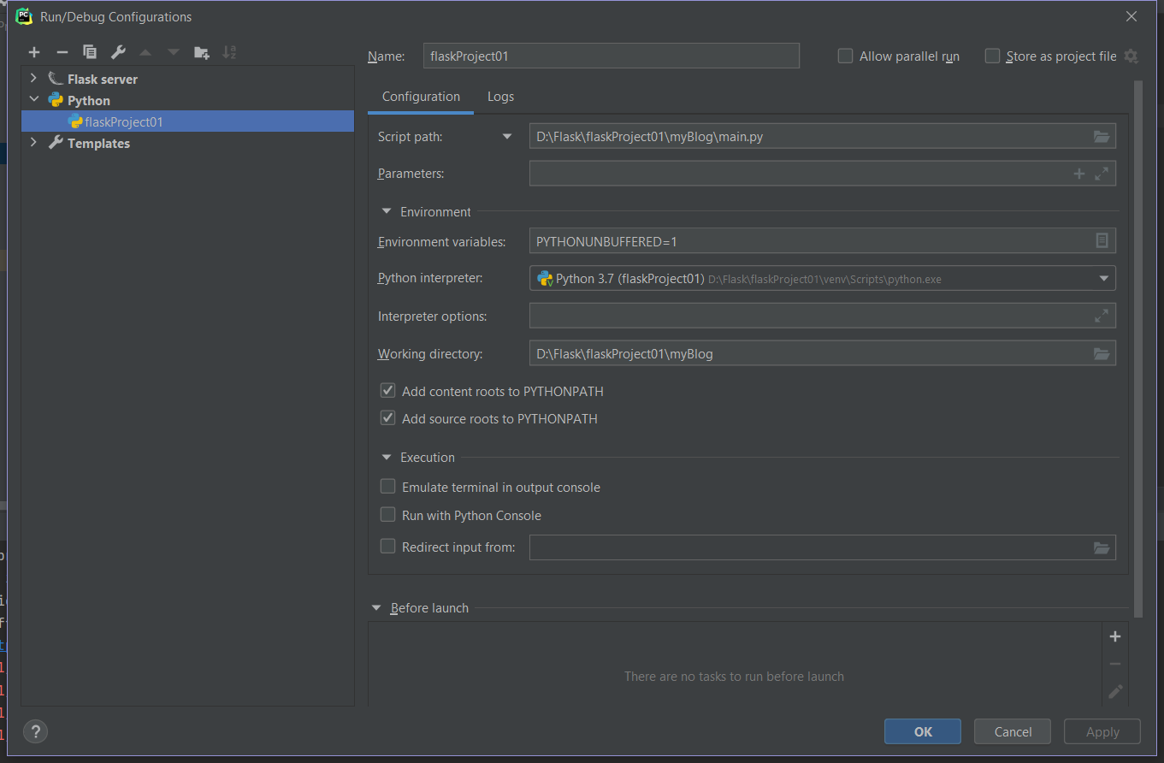
使用PyCharm运行项目
运行项目
项目入口在main文件中
或直接在terminal中运行：
flask run

Slide 24
蓝图编写
蓝图是一种组织一组相关视图及其他代码的方式
与把视图及其他代码直接注册到应用的方式不同，蓝图方式是把它们注册到蓝图，然后在工厂函数中把蓝图注册到应用
使用博客首先需要认证，因此我们先写认证蓝图

Slide 25
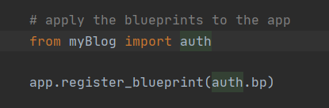
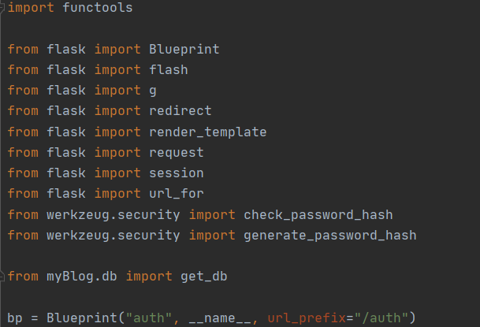
蓝图编写
myBlog/auth.py

Slide 26
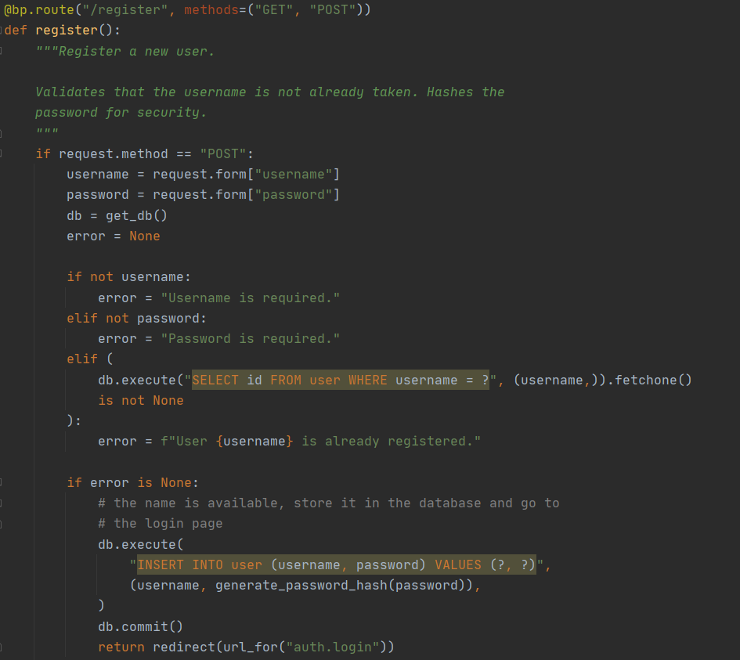
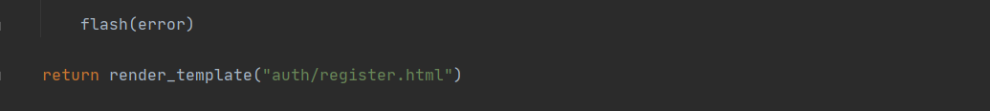
注册功能
myBlog/auth.py

Slide 27
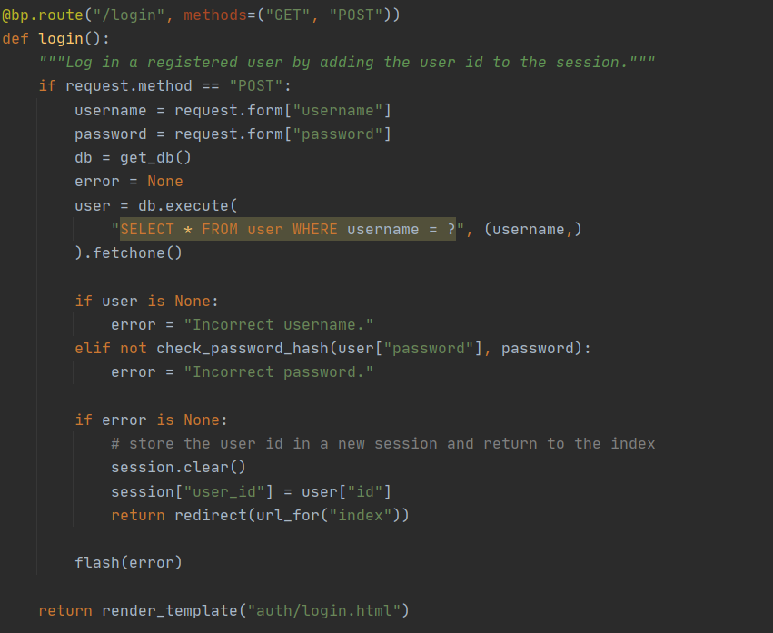
登录功能——myBlog/auth.py

Slide 28
签到（1分）
Flask项目的运行（2分）
使用flask在页面中显示姓名学号字段，请截图完整的网址和页面
注销功能实现（2分）
注销的时候需要把用户 id 从session中移除。 然后load_logged_in_user就不会在后继请求中载入用户了。
session.clear()

Slide 29
提交要求
学号_姓名
-|截图.jpg/png/…
-|flaskProject01
即，根文件夹下包含一张截图和实现了注册、登录、注销功能的flask示例工程
发送到heysearra@163.com

